Slide 1
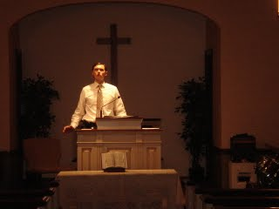
讲道学 2: 先进讲道
Dr. Rick Griffith • 博士 • 新加坡神学院 • BibleStudyDownloads.org

Slide 2
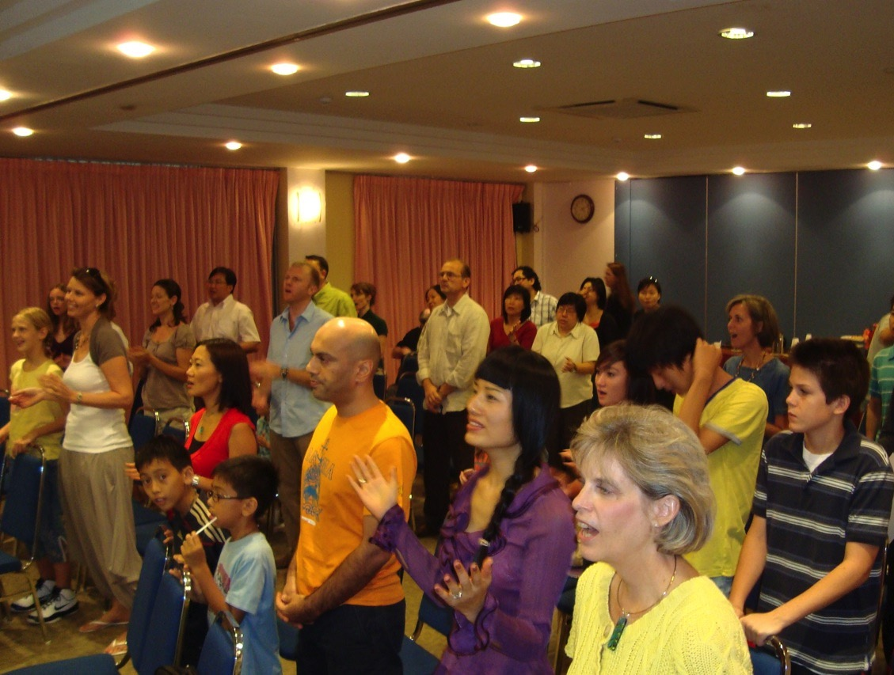
Our People
国际十字路会教堂
来自10个国家的35人

Slide 3
www.cicfamily.com
Notes:
国际十字路会教堂

Slide 4
讲道链接地址 BibleStudyDownloads.org
免费获得该讲解!
圣经学习下载
Notes:
The explanation for free!
Preaching/Homiletics link address

Slide 5
OT Sermons PPT
biblestudydownloads.com

Slide 6
Our Goal: To Bridge the Gap!
我们的目标：架起了一座桥梁！

Slide 7
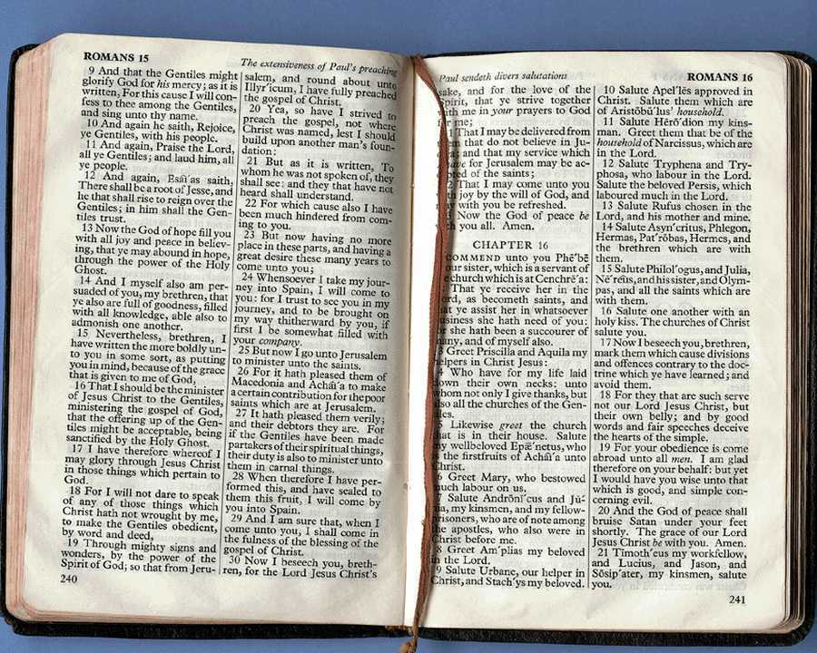
课程叙述
A
锐化技能始於在道学 I 的有效布道制备和传递.附加指令上将训诂轮廓转换为布道轮廓为准确阐释性消息、 专题信息、 插图、 正确使用和布道交付的技能。学生在班中宣讲至少两个讲道。前提条件： 道学 I。

Slide 8
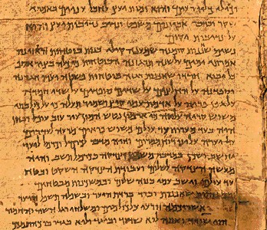
课程目标
A
通过该课程学生应该能......
更清楚地表述的基本材料在道学一所教授的。
更好地发展训诂和道学轮廓在道学I 难做到的。
获得更多信心在班前来讲解圣经的经文。
阐明特有讲道布道 （叙事、 福音、 专题、 婚礼、 葬礼，有争议的等等） 的某些类型的问题。

Slide 9
A
课程目标
通过该课程学生应该能......
理解说教更好地将它们翻译成另一种语言 （首选） 或其他由教学五届的要点 （单语）。
从圣经的经文来使用相关的应用程序。
评价自己和他人的布道，知道为什么他们是好还是坏，知道如何改进它们。

Slide 10
A
课程目标
通过该课程学生应该能......
传讲叙事，局部用，独白，传福音，婚礼，葬礼讲道。
获得的技能和信心对设计 PowerPoint 在讲道中使用。

Slide 11
四个目标：讲道要…
25
真实
有趣
清明
应用

Slide 12
课程要求
v
读数的基础在拉梅什理查德的书 (5%)
B. 评论考试(5%)

Slide 13
新加坡神学院的课程要求
v
阅读(5%)
评论考试(5%)
项目(20%)
作业 (20%)
口语 (50%)

Slide 14
六项书面作业
B
这些为帮你
准备你的口语

Slide 15
SBC Speakers & Evaluators
B

Slide 16
请提交这些为两个 15 分钟的讲道…
C
你传讲的前一天…
作业大纲 1 & 2 (or 3 & 4)
讲道大纲的PPT幻灯片
为所在的人拥有你的讲道大纲的副本
为清楚起见注明的手稿
你传讲的那一天…
记忆键来记录你的讲道
你传讲后的倆天内…
讲道自我评价(p. 104)

Slide 17
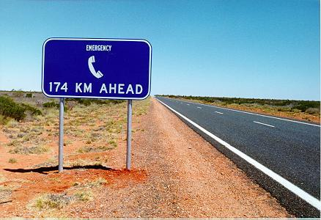
有迷雾覆盖你的作业吗？ 请求帮助 ！

Slide 18
请输入您的作业在计算机上
记得购买保修！

Slide 19
其他事项
C
复印课堂笔记
联系我
SBC box L19 或 电话：6559-1513
手机号码： 9113-7090
家的地址： SBC Block 2-302
家的电话： 67622011
电子邮件: griffith@sbc.edu.sg
我的办公时间…
我们也一起吃午饭吧!

Slide 20
Black

Slide 21
讲道链接地址 BibleStudyDownloads.org
免费获得该讲解!
圣经学习下载
Notes:
The explanation for free!
Preaching/Homiletics link address

